Slide 1
المحاضرة الثالثة
المبادئ الميكانيكية الأولية لدراسة الحركة

Slide 2
مفهوم الحركة وإطارها المرجعي
يرتبط مفهوم الحركة بالفهم الدقيق للطرق التي يمكن أن يتحرك بها الجسم أو مجموعة الأجسام، وكيف يمكن أن تتم هذه الحركة ؟ والمؤثرات التي تحدد إطارها ؟ ويمثل التعرف على مكونات النظام المتحرك أولى خطوات دراسة الحركة.
ويعني النظام المتحرك هنا الجسم أو مجموعة الأجسام أو الأجزاء المكونة له، فقد تكون الدراسة لحركة الجسم البشري ككل أو قد تكون لأي جزء من أجزائه كالذراع أو الرجل أو الفخذ.

Slide 3
ولتحديد الحركة ومعرفة تفاصيلها يستوجب ذلك تحديد الإطار الذي تحدث من خلاله حيث يعتبر أساس تحليل الأجسام، فعلى سبيل المثال يمكن وصف حركات العداء من خلال دراسة أجزاء جسمه بالنسبة لسطح الأرض.
مكونات المَعْلم المعتمد لدراسة الحركة
معلم الزمن + المعلم المرجعي = النظام المرجعي

Slide 4
وبصفة عامة ففي دراسة حركة الجسم البشري يجب أن نستخدم نقط مرجعية ثابتة - محاور وأسطح الحركة - والتي يمكن أن تقاس الحركة بالنسبة لها، كنقاط الرجوع التي توضع على مفاصل الجسم أثناء التصوير بهدف التحليل ودراسة الحركة.
وللقيام بعملية التحليل بالشكل الذي يضمن تحقيق الغرض منها فإن هناك العديد من المصلحات والرموز والمعاني التي يجب الإلمام بها والتعرف على تفاصيلها وفيما يلي بعض المفاهيم والمصطلحات الخاصة بالحركة:

Slide 5
المفاهيم الأساسية لدراسة حركة الجسم

Slide 6
القوة: la force
تعرف القوة بأنها ذلك المتغير الميكانيكي الذي يعبر عن مدى التأثير بين الأجسام سواء بالشد أو الدفع، كما تعرف بأنها العامل المؤثر في حدوث الحركة أو الميل إلى حدوثها أو تغييرها، وتقاس القوة بوحدة النيوتن في النظام الشائع استخدامه ويرمز لها بالرمز (.(F
وإن معظم الأنشطة الرياضية تتطلب إما تحريك الجسم أو أحد أجزائه،أو إخراج قوة أشياء معينة مثل أدوات الرمي: كالجلة، القرص ... أو المضارب
Les Raquettes التي تستخدم في بعض الألعاب كالتنس و القولف... ، حيث أن حركة هذه الأدوات لا يمكن أن تتم بدون وجود قوة تعمل على إحداث الحركة سواء للجسم كله أو أحد أجزائه أو في الأدوات المستخدمة.
ولذلك فهنالك ثلاث مفاهيم أساسية لدراسة حركة الجسم و التي تتمثل في:
Hall, 2007., p. 35))
الحركة، التوازن ، القوة..

Slide 7
الضغط: la pression
الضغط هو مقدار القوة المؤثرة عموديا على مساحة محددة ويميز بالنيوتن لكل سنتيمتر مربع أو لكل متر مربع(ن/سم²)، والضغط ليس مرادفا للقوة ولكنه صورة ميكانيكية مختلفة رغم أنها متضمنة للقوة، فإذا قلت المساحة إلى النصف زاد ضغط القوة المعنية إلى الضعف فالفرد الذي يرفع ثقلا يزيد عن 400 نيوتن وهو يقف على كلتا القدمين (حيث مساحة السطح السفلى للقدمين 200 سم²) يبذل ضغطا مقداره ( 400 نيوتن/ 200 سم ²) أي
( 2 نيوتن/سم ²) أما إذا قام بأداء نفس العمل وهو يقف على قدم واحدة فإن الضغط هنا سوف يتضاعف حيث تقل المساحة إلى النصف وبالتالي فإن مقدار الضغط سوف يكون:
( 400 نيوتن/ 100 سم ²) أي ( 4نيوتن/سم ²).

Slide 8
الكتلة والوزن: la masse et le poids
- تعرف الكتلة بأنها ما يحتويه الجسم من مادة، أو مقدار ما يمكن أن يقاوم به الجسم أي نوع من الحركة تحت تأثير قوى خارجية ووحدة قياس الكتلة هي ( كلغ ) وهي وحدة قياس دولية .
- ومقاومة الجسم لهذا التغيير على ما يصطلح عليه بالقصور الذاتي أو الخاصية القصورية ، ولذلك فإن الكتلة الأكبر يكون قصورها أكبر أي أنه تكون قادرة على مقاومة الحركة بمعدل أكبر .
- أما وزن الجسم فهو مقياس لقوة الجاذبية بين مركز الأرض، ولذلك فإن قوة الوزن إنما تصل للأسفل مهما كانت وضعية الجسم أو الحركات التي يقوم بها. و يمكن حسابه من خلال المعادلة التالية : P= m ×g
حيث أن:
- P : poids الوزن ، -m : masse الكتلة ، gravité : -gالجاذبية.

Slide 9
مما سبق يتضح لنا أن هناك تناسبا طرديا بين الكتلة (m) و الوزن (p ) فالأجسام ذات الكتل الكبيرة تكون ذات وزن أكبر ، وهنا يجب الإشارة إلى أن الكتلة والوزن لا يتساويان من حيث القيمة فالوزن دائما عبارة عن قوة قد تتغير بتغير الجاذبية و التي قد تختلف من مكان لآخر ، فمقدار الجاذبية على سطح القمر يمثل 6/1 مما عليه على سطح الأرض وقد اصطلح على توحيد قياس قوة الجاذبية مهما اختلفت الظروف بمعدل 9,81 م /ثا ² .

Slide 10
مركز الثقل: Centre de gravité
مركز الثقل هي النقطة التي تتجمع فيها كتلة الجسم Body masse و الذي يرمز له ب C.G centre de gravité أو هو النقطة التي يكون وزن الجسم موازيا عليها بالتساوي من جميع الاتجاهات و يعرف كذلك مركز الثقل بأنه نقطة تقاطع المستويات les plans الرئيسية للجسم الأمامي، الجانبي ، العرضي . و يجب الإشارة هنا إلى أهمية معرفة مركز ثقل الجسم و أجزائه على درجة عالية في نجاح الحركات التي تتطلب التوازن و الثبات.
- تحديد مركز الثقل يساعد في عملية التحليل الميكانيكي للحركة .
- معرفة مركز ثقل الجسم خلال حركة الجسم ضد قوى الجاذبية يساعدنا على معرفة هل الجسم قادر لإخراج قوة على حساب حركة أو العكس ( درس الدوافع )، و يعتمد تحديد مركز ثقل الجسم C.G على ما يلي :

Slide 11
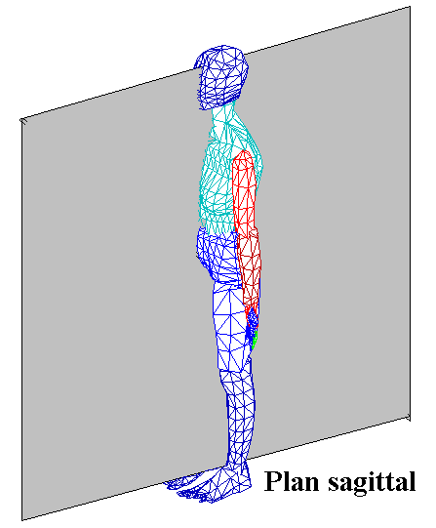
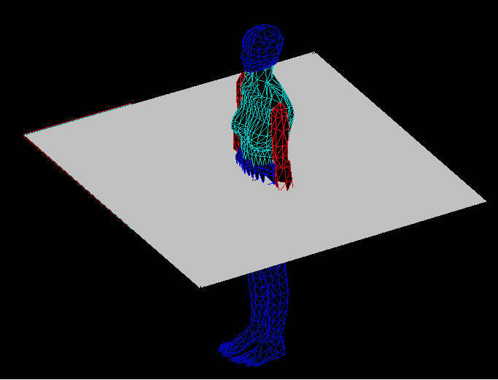
-وضع الجسم ( وقوف , جلوس , ثني الجذع , ...).
- تركيب الجسم .
و عادة مركز ثقل الجسم يكون وسط الجسم تقريبا وعل بعد حوالي 55 %من طول الجسم من الأسفل إلى الأعلى و موقعه يختلف من فرد لآخر طبقا لعوامل متعددة.

Slide 12
La puissance القدرة :
يستخدم لفظ " القدرة " بصورة كبيرة في المجال الرياضي من قبل المدربين و اللاعبين... دون إدراك مفهوم معنى مصطلح القدرة في التعبير عن القوة المميزة في السرعة التي سببتها هذه القوة، و في الحقيقة القدرة عبارة عن معدل الشغل (w) و يعبر عنها بالمعادلة التالية:
حيث أن: P=v×f k/s
Puissance = vitesse x force
p : poids : f : La force
t : Le temps d : La distance

Slide 13
الكميات القياسية والكميات المتجهة vecteurs et Scalaires -
خلال تحليلنا لمختلف الحركات الرياضية فلابد أن هنالك العديد من المقادير و الكميات التي يتوجب علينا حسابها بالاعتماد على مختلف المعادلات الرياضية و القوانين الميكانيكية لتحديد مختلف المتغيرات المميزة لنوع و مسار الحركة سواء كانت حركة الجسم أو أحد أطرافه أو حركة الأدوات المستخدمة في مختلف الفعاليات الرياضية كالكرة , الجلة , الرمح ... و إن هذه المقادير لا تخرج عن نوعين اثنين و المتمثلان في:
الكميات الموجهة les quantités vectorielles
الكميات غير موجهة. les quantités scalaires

Slide 14
حيث أن:
- أي كمية فيزيائية مثل القوة f ) ) و التي لها قيمة واتجاهdirection تسمى قيمة موجهة و يضاف إليها سهم (دلالة على اتجاه عملها ).وهي الكميات التي لا يكفي لتعريفها ذكر مقدارها فقط، بل ينبغي ذكر اتجاهها أيضا مثل القوة ككمية ميكانيكية، أو الإزاحة، أو الوزن، أو كمية الحركة... الخ .
- أي كمية فيزيائية ذات قيمة و لكن بدون اتجاه فإنها تسمى قيم غير موجهة مثل: الزمن, درجة الحرارة... والكميات الغير الموجهة هي عبارة عن مقادير يمكن جمعها و ضربها و قسمتها أما الكميات الموجهة فيجب أن نتعامل معها عن طريق قوانين المثلثات و المبادئ الهندسية إلا إذا وقعت على نفس الخط(الاتجاه)..

Slide 15
الجهاز الحركي
الجهاز الحركي و مكوناته:
إن دراسة حركة جسم الإنسان لا تعتمد فقط على تطبيق الأسس والقواعد الميكانيكية فقط، بل يجب أن يؤخذ بعين الاعتبار النواحي التشريحية والفسيولوجية التي يتميز بها جسم الإنسان، حيث أن جميع الحركات التي يؤذيها الفرد سوى في الحالات العادية أو أثناء أدائه لمختلف المهارات الحركية تتم نتيجة لتداخل وظائف ثلاثة أجهزة رئيسية، مترابطة فيما بينها في تناسق تام نتيجة آلية عمل الجهاز العصبي المركزي والتي تتمثل في:

Slide 16
الجهاز العظمي والمتمثل في العظام.
الجهاز العضلي والمتمثل في العضلات.
الجهاز المفصلي والمتمثل في مفاصل الجسم.
و تعمل هذه الأجهزة في تناسق تام لإخراج معظم أنواع الحركات التي يقوم بها الفرد عن طريق آلية و عمل الجهاز العظمي، وسوف نحاول التطرق باختصار إلى أهم الجوانب والنقط الأساسية والمحددة لكيفية عمل هذه الأجهزة والتي من خلالها يمكن فهم وتقصي كيفية أداء الحركات الرياضية بمختلف أشكالها وأنواعها.

Slide 17
الجهاز الهيكلي (العظمي )
على الرغم من أن مراجع علم التشريح تشير إلى وجود 206 عظمة مكونة للجهاز الهيكلي، إلا أنه هناك 177 منها فقط تشارك في أداء الحركات. وعلى الرغم من وجود اختلافات متباينة بين عظام الجسم في أشكالها ووظائفها إلا أنه طبقا لمبدأ التركيب تحدد الوظيفة وعليه يمكن تصنيف عظام الجسم إلى أربعة أنواع رئيسية هي:
العظام الطويلة Les os Longs العظام القصيرة Le os courts
العظام المستوية Les os plats العظام الغير منتظمة Les os irrégulières
وبالنظر تعدد أشكالها واختلاف أحجامها فهي تضمن العديد من الوظائف الأساسية و التي من أهمها:
- إعطاء الشكل الخارجي لحجم الجسم و أجزائه.
- حماية أجزاء هامة من الجسم مثل الدماغ و القلب .
- يساعد في إنتاج كرات الدم الحمراء .

Slide 18
لكن ما يجب التركيز عليه في تخصص الميكانيك الحيوية هو الإمكانات الميكانيكية التي يتيحها الجهاز الهيكلي كنظام ميكانيكي يتيح للجسم احتمالات حركية متعددة والتي هي أساس كل المهارات الرياضية وذلك من خلال :
- توفير الروافع المطلوبة للحركة ( عظام طويلة )
- توفير محاور ارتكاز للحركة (المفاصل ) .
- توفر للعضلات مناطق نشوء و انتظام مما يزيد في القوة التي تنتجها .

Slide 19
وينقسم الجهاز الهيكلي في الإنسان إلى قسمين رئيسيين هما:
الجهاز الهيكلي المحوري: والذي يشمل الأعضاء التالية:
الجمجمة و التي تتكون من 29 عظمة ، والصدر والذي يتكون من 25 عظمة ، العمود الفقري الذي يتكون من 26 عظمة بالإضافة إلى 16 زوج من الضلوع vertèbres وكذلك عظام القفا التي تتكون من ثلاثة أجزاء متصلة .
الجهاز الطرفي: والذي يتكون من الطرفين العلوي والسفلي.
و ينقسم هذا الجهاز إلى قسمين رئيسيين هما الطرف العلوي الأيمن والأيسر، ويحتوي كل منهما على 32 عظمة، والطرف السفلي الأيمن والأيسر ويحتوي على 31 عظمة لكل منهما. ويمكن تمييز الخصائص التالية للعظام:

Slide 20
- عظام الأطراف السفلية أكثر صلابة وحجما من عظام الأطراف العلوية.
- العظام القصيرة مساهمتها في الحركة ضئيلة مقارنة بالطويلة.
- العظام الطويلة تعمل عادة على مفصلين واحد في كل طرف من طرفي العظم.
- العظام المستوية دورها في الحركة محدود جدا ويقتصر على عظام الحوض ولوح الكتف.
وتمثل العظام في الأداء الحركي دور الروافع أو مصادر الحركة والتي تنزلق عليها العضلات خلال تقلصها وبالتالي فإن معرفتنا لأشكالها وخصائصها التشريحية تسمح لنا بتوظيفها خلال الإنجاز الحركي بشكل جيد وسليم لتفادي الإصابات والأوضاع الخاطئة التي تؤثر على الشكل النهائي للحركة

Slide 21
المفاصل: les articulations
المفصل هو عبارة عن ارتباط بين عظمتين أو أكثر كما يمكن أن يكون الاتحاد بين عظمة و غضروف أو بين غضروفين أو أكثر و يربط جزئ أجزاء المفصل يبعضها نسيج ضام غالبا على هيئة أربطة .و تنقسم المفاصل تبعا لتكوينها أي تبعا للطريقة التي تتحدد بها العظام و الغضاريف حيث أن هذا الاتحاد و طريقته هما اللذان يحددان نوع الحركة التي يقوم بها المفصل.
و يمكن تصنيف المفاصل الموجودة في الجسم على أساسها:

Slide 23
- مفاصل عديمة الحركة: كمفاصل عظام الجمجمة.
- مفاصل محدودة الحركة : كمفاصل فقرات العمود الفقري.
- مفاصل ذات مدى حركي كبير:(الرزي، الإرتكازي، الانزلاقي...)

Slide 24
أنواع المفاصل حسب الاتجاه التشريحي
المفصل الرزي أو المداري: هذا النوع يتكون من مفصلي أحدهما مكعب والثاني مقعر قليلا بحيث يتلاءم السطح الأول تماما مع التقعر الموجود في السطح الثاني. وتحدث الحركة في مثل هذا النوع في مستوى واحد حول المحور العرضي.و يشمل هذا النوع مفاصل كل من:
Le coude- le genou- inter phalange
مفصل الكرة والحق: ويتكون هذا النوع من سطح مفصلي الأول على شكل كرة (دائري) الذي يندمج.... في تجويف سطح المفصل الآخر على شكل تقعر، وتحدث الحركة في مثل هذا النوع في جميع الاتجاهات بما فيها الدوران. ويشمل هذا النوع مفاصل كل من:- الحوض
La hanche - الكتف L’épaule

Slide 25
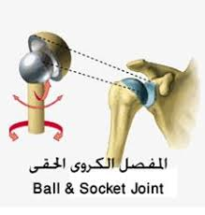
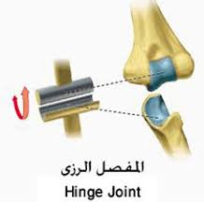

Slide 26
المفصل المحوري: و يتمثل هذا النوع في أنه يدور قسم من المفاصل حول محوره الطولي بينما علوه مرتبط بقوة العضلة الأخرى من خلال حلقة ليفية يحدث الدوران بداخلها. و تكون الحركة في هذا النوع محددة و التي تتمثل في حركة الكب pronation ، والبطح supination والتي تتم حول المحور الطولي.ويشمل هذا النوع النهاية العليا للعظمى Radias, Cubitus))
المفصل الانزلاقي: هو المفصل الذي يربط بين سطحين كلاهما مسطح أو منحني، و تكون الحركة في مثل هذه المفاصل انزلاقية ، بحيث يشمل هذا النوع الحركة بين عظام سلاميات اليد ومشط القدم.

Slide 28
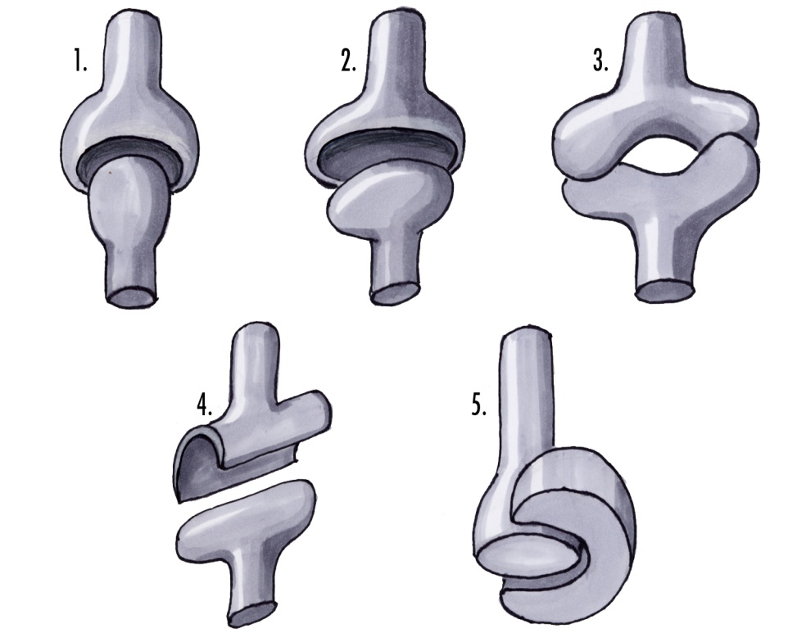
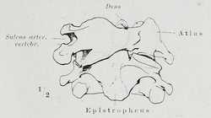

Slide 31
الميكانيك الحيوية و الجهاز الحركي
يتطلب تحليل الحركات الرياضية من الناحية البيوميكانيكية توفر مجموعة من المعلومات الخاصة بالجهاز الحركي للإنسان و تستند الميكانيك الحيوية على المعلومات المتعلقة بعلم التشريح الوظيفي ، وعلم فسيولوجيا العضلات فيما يختص بتكوين و قدرة الجهاز الحركي على الحركة .
و بالنظر إلى الخصائص التشريحية المختلفة لأعضاء الجهاز الحركي فيعتبره العديد من الاختصاصيين في جسم الإنسان سلسلة متصلة من الروافع الحركية:
leviers cinématique
تتصل فيما بينها بمحاور الارتكاز (المفاصل) ، وحركة كل سلسلة من هذه الروافع يؤثر على الأجزاء الأخرى ، وبالتالي فإن جميع أجزاء السلسلة الحركية يجب أن تكون قادرة على أداء الدور المناط بها في إتمام الحركة و فعالية الحركة يعتمد على تنظيم و تنسيق عمل أجزاء السلسلة مع بعضها البعض.

Slide 32
والذي يسمح بأداء الحركة المطلوبة بغض النظر عن كونها حركة جزئية لحركة أجزاء الجسم أو حركة كلية لحركة الجسم ككل ، ولذلك سوف نتطرق لأهم مكونات ووظائف الجهاز الحركي و التي لا يمكن الاستغناء عنها خلال عملية تحليلنا للحركات الرياضية ولكن يمكن الرجوع إلى مصادر ومراجع التشريح للاستفادة أكثر في هذا الجانب بحيث يتناسب شكل العظام وتركيبها بصفة خاصة مع وظائفها الميكانيكية من حيث الخصائص التالية حيث أن:
- عظام الأطراف الطويلة تكون منحنية من أحد جوانبها بطريقة تزيد في قوتها.
- اتصاف العظام بكتلة صغيرة .
وتتجلى مدى أهمية انحناء العظام و تقوسها من حيث أن التحميل الديناميكي يؤثر عليها بمقدار كبير من عزم القوة (عزم الانحناء ) أما صغر كتلتها فيمثل كذلك أهمية خاصة في هذا الجانب حيث أنه يؤدي إلى تفادي حدوث مقاومة قصور ذاتي كبيرة في حالة الحركات السريعة و القوية مما يؤدي إلى زيادة نسبة زيادتها .

Slide 33
ومن الأهمية للدارسين و المهتمين بدراسة الحركات الرياضية معرفة بعض المميزات و المواصفات التي تخص العظام من أجل الاستفادة أكثر خلال عملية تحليلنا الحركات و التي تتمثل في:
أشكال العظام تتحدد طبقا لمبدأ التركيب والذي يحدد الوظيفة .
- العظام تصل لقمة نضجها و قوتها maturation في سن 35.
- كتلة العظام masse عند الذكور أكبر بحدود 30 % مقارنة بالإناث.
أحد أهم خصائص العظام إعادة البناء
la reconstruction و التي تجري فيها باستمرار.

Slide 34
- إن نقص معدل تناول الكالسيوم يوميا عن 500 ملغ في مرحلة الطفولة و المراهقة يؤثر على نسبة السمك النهائي للعظام عند مرحلة البلوغ .
- جميع العظام تعمل بنظام الزوجين paire تماما مثل العضلات .
- الإناث يفقدن ما يعادل 35 % من سمك العظام مقارنة بنسبة الثلثين عند الذكور خلال حياتهن.

